Slide 1
Audit Carrefour
Magasin: Riadh Sousse
23 novembre 2018
M Dhia MECHLAOUI

Slide 2
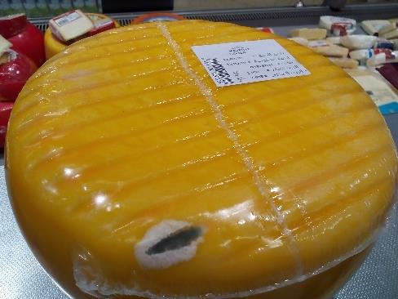
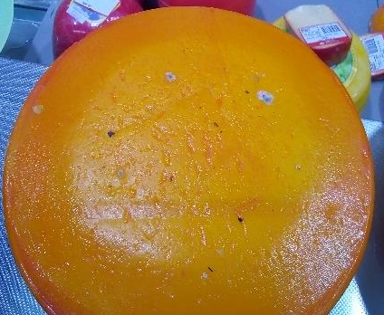
Charcuterie/fromages: présence de moisissures sur deux meules de fromage « gouda meriah et gouda majestée ».

Slide 3
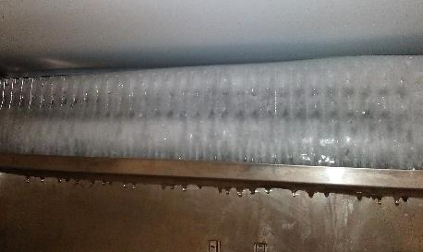
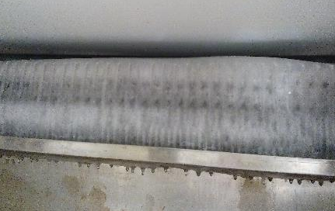
Présence de givre au niveau des deux meubles froids de stockage des rayons boucherie et charcuterie, fromage.

Slide 4
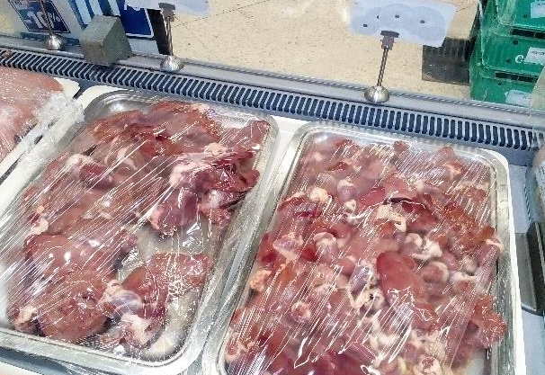
Boucherie: mettre en place les abats sous des égouttoirs lors de l’exposition.

Slide 5
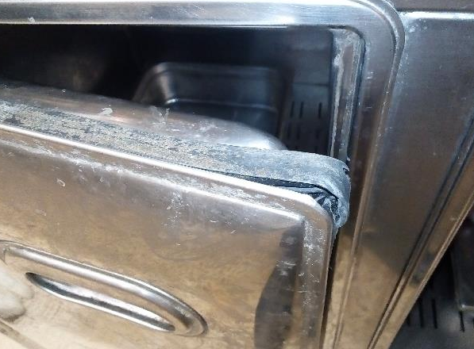
Boucherie: la jointure de la porte du meuble froid était décollée.

Slide 6
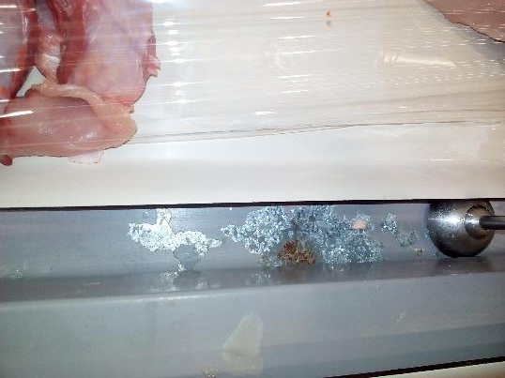
Meuble d’exposition boucherie: la peinture du meuble était décollée.

Slide 7
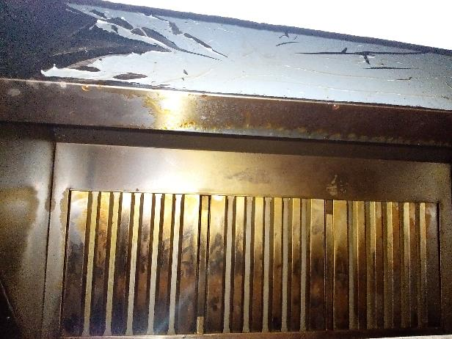
Traiteur: la hotte était souillée.

Slide 8
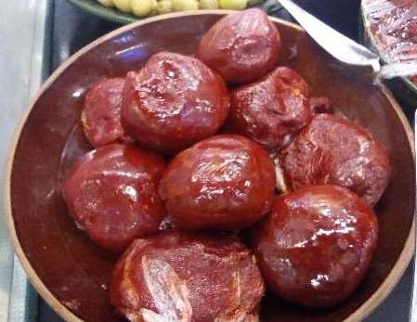
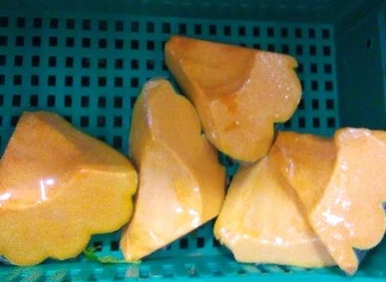
FLEG, olives et épices: les boules de harissa et les morceaux de potiron n’étaient pas étiquetés.

Slide 9
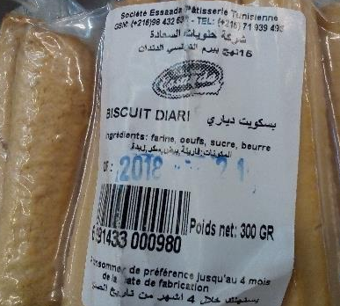
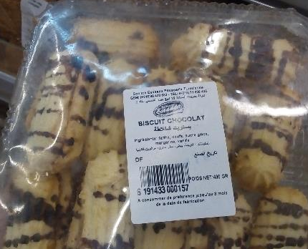
Pâtisserie: Les dates de fabrication des produits « biscuit diari, Essaada » et « biscuit chocolat, Essaada » étaient ilisibles.

